Slide 1
Мастер-класс
«Использование проблемно-деятельностного метода обучения в практике учителя начальных классов»
Подготовила мастер-класс
Ступак Надежда Юрьевна
учитель начальных классов
МОУ Дуниловская ООШ

Slide 2


Цель мастер-класса
Познакомить присутствующих с приёмами создания проблемной ситуации на современном уроке (ФГОС) из практики учителя начальных классах.

Slide 3

«Нужно, чтобы дети, по возможности, учились самостоятельно, а учитель руководил этим самостоятельным процессом и давал для него материал»
К. Д. Ушинский

Slide 4
Структура проблемно-деятельностного урока
Цель урока | Этапы урока | Творческие звенья деятельности обучающихся
Знание | Введение | Постановка учебной задачи | - формирование вопроса или темы урока
 |  | Поиск решения | - открытие нового субъективно нового знания
 | Воспроизведение | Выражение решения | - выражение нового знания в доступной форме
 |  | Реализация продукта | - представление продукта учителю и классу

Slide 5
Действия учителя
Создаёт проблемную ситуацию.
Организует размышления над проблемой и её формулировкой.
Организует поиск гипотезы – предположительного объяснения противоречий в материале, ситуации.
Организует проверку гипотезы.
Организует обобщение результатов, получение выводов и их применение. Рефлексия.
Действия обучающегося
Осознаёт противоречия в изучаемом явлении.
Формулирует проблему.
Выдвигает гипотезы, объясняющие противоречия, причины явления.
Проверяет гипотезы в эксперименте, решении задач и т.д.
Анализирует результаты, делает выводы, применяет полученные знания.

Slide 6
Приёмы создания проблемной ситуации
«с удивлением»
Приём 1. Учитель одновременно предъявляет классу противоречивые факты, взаимоисключающие научные теории или чьи-то точки зрения.
Приём 2. Педагог сталкивает разные мнения учеников, предложив классу вопрос или практическое задание на новый материал.
Приём 3. Между житейским представлением учащихся и научным фактом:
шаг 1. Учитель обнажает житейское представление ученика вопросом или заданием «на ошибку»;
шаг 2. Предъявляет научный факт сообщением, экспериментом или наглядностью.
«с затруднением»
Приём 4. Учитель даёт практическое задание, невыполнимое вообще (возникает только вопрос)
Приём 5. Учитель даёт практическое задание, не сходное с предыдущими
Приём 6.
шаг 1. Учитель даёт невыполнимое практическое задание, сходное с предыдущим
шаг 2. Доказывает, что задание всё-таки не выполнено.

Slide 7
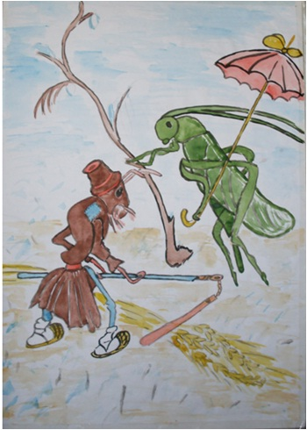
Приёмы создания проблемной ситуации
«Литературное чтение» 3 класс. Л.Ф. Климанова, В.Г. Горецкий.
Тема: «Басни И.А. Крылова». (Приём 1)
Задание. Определите басню по следующей иллюстрации.
Ученики выдвигают различные гипотезы, но такой басни у Крылова не найдут. Задание подводит к исследованию: басня «Стрекоза и муравей», но при чём тут кузнечик?
Проблемная ситуация – поющая стрекоза.
УУД: познавательные, регулятивные, коммуникативные.

Slide 8
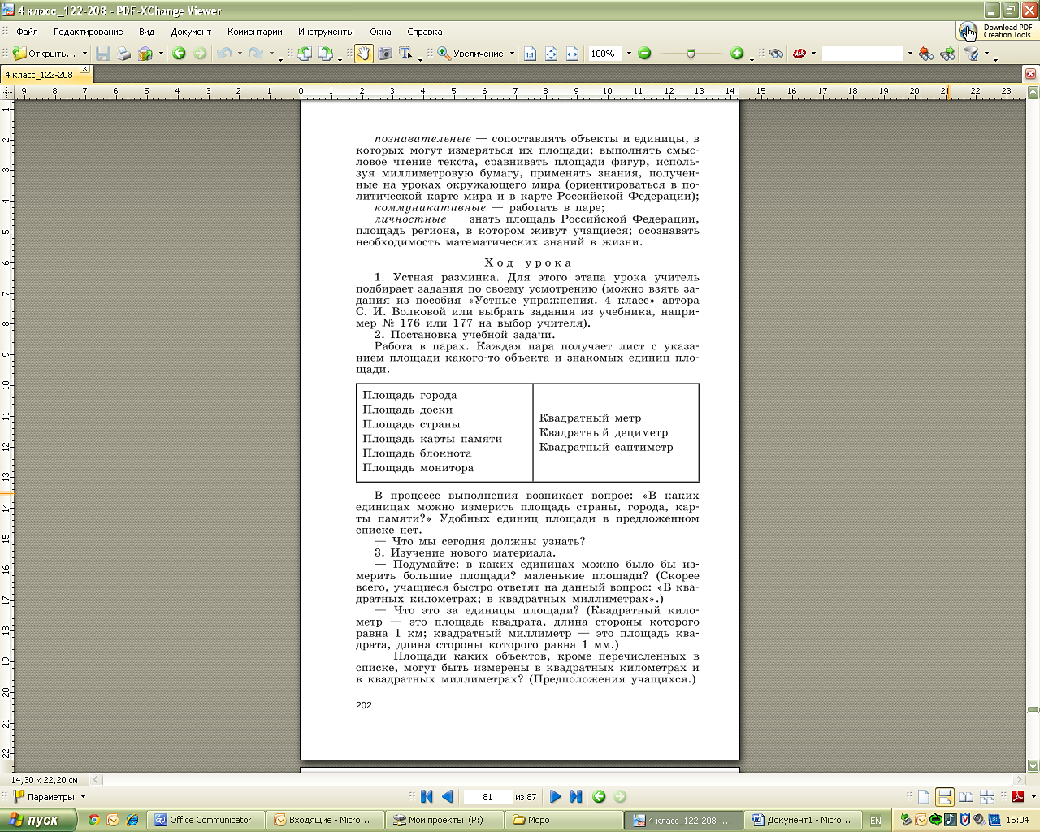
Приёмы создания проблемной ситуации
«Математика» 4 класс. М. И. Моро, М.А. Бантова.
Тема: «Единицы площади: квадратный километр, квадратный миллиметр».
Задание (работа в парах). Соотнесите площадь объекта и единицы, в которой она будет измеряться.
Проблемная ситуация: «В каких единицах можно измерить площадь страны, города, карты памяти?»
Удобных единиц площади в предложенном списке нет. Дети выдвигают гипотезы.
УУД: познавательные, коммуникативные, регулятивные.

Slide 9

Приёмы создания проблемной ситуации
«Окружающий мир» и «ИЗО» 1 класс. А. А. Плешаков.
Тема: «Почему радуга разноцветная» - интегрированный урок. (Приём 2)
Задание. Раскрасьте цвета радуги в правильной последовательности. Некоторые цвета уже закрашены.
Проблемная ситуация: больше красок нет.
Ученики предлагают разные способы выхода из ситуации.
Практическая работа: смешивание разных цветов до получения нужного цвета.
УУД: познавательные, регулятивные.

Slide 10
Приёмы создания проблемной ситуации
«Математика» 1 класс. М. И. Моро, М.А. Бантова.
Тема: «Связь между суммой и слагаемыми».
Ролевая игра. Детям предлагается отправиться в виртуальное путешествие на поезде. Чтобы добраться до назначенного пункта, необходимо приобрести билет на поезд стоимостью 7 рублей. Происходит покупка (у каждого ученика в кошельке монеты достоинством 1р., 2р., 5 р., 10 р.). Несколько детей выступают в роли кассиров.
Проблемная ситуация: сколько и какими монетами нужно отдать за билет кассиру/ сдачу пассажиру.
УУД: регулятивные, коммуникативные, познавательные.

Slide 11
Приёмы создания проблемной ситуации
«Русский язык» 1 класс. Л. М. Зеленина, Т.Е. Хохлова.
Тема: «Заглавная буква в именах собственных». (Приём 3)
Работа с карточками.
«Меня зовут маша. Я живу в городе ярославле. Я люблю читать сказки. Мои любимые сказочные герои – буратино, золушка. А ещё я люблю играть с шариком».
Исправьте ошибки и запишите последнее предложение.
Проблемная ситуация: дети по разному напишут слово «шарик» (Шарик, шарик). Возникает вопрос: «Кто прав?»
УУД: познавательные.

Slide 12
Приёмы создания проблемной ситуации
«Окружающий мир» 3 класс. А. А. Плешаков.
Тема: «Кто что ест. Классификация животных по типу питания».
Задание. Рассмотрите рисунки и распределите их в группы по особенностям питания.
Проблемная ситуация: распределение животных на группы по типу питания.
В ходе выполнения задания отрабатываются понятия растительноядные, насекомоядные, хищники, всеядные.
УУД: познавательные.

Slide 13
Приёмы создания проблемной ситуации
«Русский язык» 4 класс. Л.М. Зеленина, Т.Е. Хохлова.
Тема «Спряжение глаголов». (Приём 4)
Сначала учитель задаёт вопросы.
Что такое склонение? (Изменение по падежам)
Какие части речи, известные вам, склоняются? (Существительные и прилагательные)
Задание. Просклоняйте глагол читать.
Проблемная ситуация: задание выполнить невозможно, тогда возникает вопрос «Как изменяются глаголы?»
УУД: регулятивные.

Slide 14
Приёмы создания проблемной ситуации
«Математика» 4 класс. М. И. Моро, М.А. Бантова.
Тема: «Умножение двузначного числа на двузначное». (Приём 5)
Задание. Найдите площадь прямоугольника со сторонами 47 см и 32 см.
Ученики предлагают разные способы вычисления и записи значения выражения.
Проблемная ситуация: надо число умножить на двузначное число, а таких примеров мы ещё не решали.
УУД: регулятивные.

Slide 15
Приёмы создания проблемной ситуации
«Русский язык» 3 класс. Л.М. Зеленина, Т.Е. Хохлова.
Тема: «Способы проверки непроизносимых согласных». (Приём 6)
Задание 1. Подберите проверочные слова для слов: дуб, снег, дождь.
Задание 2. Подберите проверочные слова для слов: солнце, сердце, местность.
В задании 1 ученики подберут проверочные слова, изменяя форму слов так, чтобы в конце после согласного был гласный. Таким же способом выполнят и задание 2.
Проблемная ситуация: проверить непроизносимые согласные из задания 2 данным способом не получится, так как не знаем нужного способа проверки.
УУД: познавательные.

Slide 16
Приёмы создания проблемной ситуации
Задание-загадка (по названию литературного произведения догадаться о чём или о ком это произведение).
Задания на группировку.
Восстановление текста с пропусками понятий, среди которых есть неизвестные детям.
Интерактивные кроссворды (вопросы, на которые учащиеся не смогли ответить, остаются без ответов, далее идёт исследовательский поиск ответов на вопросы).
Необычные вопросы. Например: Много ли людей обретёт счастье, найдя папоротник в ночь на праздник Ивана Купалы?
Эксперимент, ролевая игра.
Домино (усвоение терминов, названий, понятий). Например: названия малых форм устного народного творчества – потешки, считалки, скороговорки, закличка, загадка и др.

Slide 17
Таблица:
«УУД – универсальные учебные действия»
Познавательные УУД
Коммуникативные УУД
Регулятивные УУД
Личностные УУД

Slide 18
Учимся
Познавательные УУД:
1) добывать информацию из схем, иллюстраций, текстов;
2) делать схемы;
3) делать выводы;
4) обобщать и классифицировать по признакам;
5) находить в иллюстрации ответы на вопросы.
Коммуникативные УУД:
1) слушать и понимать других;
2) строить речевое высказывание;
3) оформлять свои мысли в устной форме;
4) работать в паре.
Регулятивные УУД:
1) делать предположение;
2) оценивать свои действия;
3) прогнозировать предстоящую работу (составлять план);
4) осуществлять познавательную и личностную рефлексию.
Личностные УУД:
1) выказывать своё отношение к героям, выражать свои эмоции;
2) формируем мотивации к обучению и целенаправленной познавательной деятельности;
3) оценивать поступки в соответствии с определённой ситуацией.

Slide 19
Технология проблемно-деятельностного обучения способствует формированию таких качеств знаний, как прочность, осознанность, глубина. Повышает учебную мотивацию младших школьников. Дети активно включаются в самостоятельную деятельность по осознанию проблемы и поиску её решения. Совершив открытие у ребёнка появляется возможность почувствовать свою значимость в учебном процессе.

